Slide 1
జీవితం మూలము
కనుగొనడం - గొప్ప శిక్షణ యొక్క హృదయం కనుగొనడం
కొత్త మరియు యువ విశ్వాసులను సన్నద్ధం చేయడం
పాల్ బక్నెల్
మోసెస్ డి అబ్బూరి - అనువదించబడింది
www.bffbible.org
#11
1

Slide 2
జీవిత- ప్రధానం
కనుగొనండి ప్రధానం జీవితం ప్రధానం
మెచ్చుకోండి ప్రధానాని జీవిత ప్రధానాని
సాధన చెయ్యండి జీవితం ప్రధానాన్ని
అమలు చేయండి జీవిత ప్రధానాన్నన్ని

Slide 3

కొత్త విశ్వాసులను సన్నద్ధం చేయడం
కొత్త విశ్వాసుల పట్ల మన శ్రద్ధ శిక్షణ మొత్తం ప్రక్రియను బాగా ప్రభావితం చేaస్తుంది.
కొత్త విశ్వాసులకు ఎలా శిక్షణ ఇవ్వాలనే దానిపై ఆలోచనలు
పునర్జన్మ ప్రతి విశ్వాసిలో జీవితకాల పవిత్రీకరణ పనిని ప్రారంభిస్తుంది.

Slide 4

కొత్త విశ్వాసిలో దేవుని పని
5 మన నీతిక్రియల మూలంగా కాక, తన కనికరం మూలంగా నూతన జన్మ సంబంధమైన స్నానం ద్వారా, పరిశుద్ధాత్మ మనకు నూతన స్వభావం కలిగించడం ద్వారా దేవుడు మనలను రక్షించాడు.
6 దేవుడు తన కృప ద్వారా మనం నీతిమంతులుగా తీర్చబడి నిత్యజీవాన్ని గూర్చిన నిరీక్షణ బట్టి వారసులు కావడం కోసం, మన రక్షకుడు యేసు క్రీస్తు ద్వారా తన పరిశుద్ధాత్మను మన మీద ధారాళంగా కుమ్మరించాడు.తీతు3:5-6
ఆయన పరిశుద్ధాత్మను ‘కుమ్మరించాడు’ అనేది మన జీవితాల్లో దేవుని స్థిరమైన పనిని సూచిస్తుంది.
క్లిష్టమైన సంరక్షణను అందించడానికి కుటుంబాలు సర్దుబాటు చేస్తాయి.
పెద్ద వైఖరి సమస్య: "శిష్యుడు కాదు, నేను బాగానే ఉన్నాను.“
క్రమశిక్షణ లేని విశ్వాసులు ఇంకా అనేక సమస్యలను ఎదుర్కొంటారు.

Slide 5


ఇతరులను ఒప్పించండి
కొత్త విశ్వాసులకు శిక్షణ ఇవ్వవలసిన అవసరాన్ని దేవుని ప్రజలను ఒప్పించండి.
కొత్త విశ్వాసులకు ఎలా శిక్షణ ఇవ్వాలో వారిని సన్నద్ధం చేయండి.
కొత్త విశ్వాసులకు శిక్షణ ఇవ్వడానికి సూచించిన మెటీరియల్‌లను సరఫరా చేయండి.
కొత్త విశ్వాసులకు సేవ చేయడానికి శిక్షణ ఇవ్వండి-క్రిస్ లాగా సేవ చేయడానికి జన్మించారుt.
ఎల్లప్పుడూ ప్రార్థించండి
కొత్త జన్మలను కోరుకోండి - కోల్పోయిన వాటిని వెతకండి
విస్తరించిన అవకాశాల కోసం ప్రభువును వెతకండి.
చాలా మందికి సమాధానం ఇవ్వండి “ఏమిటి ఉంటే….?” ప్రశ్నలు.

Slide 6
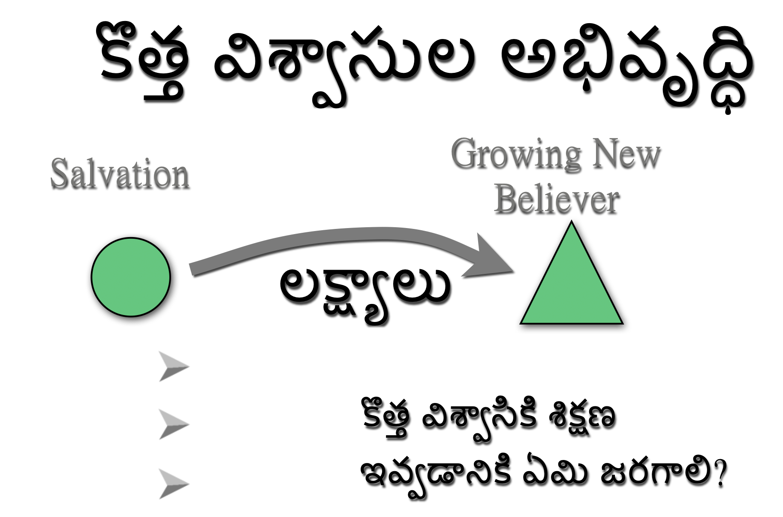
శిక్షణకు ఇతరులకు సరఫరా చేయండి
కొత్త విశ్వాసి శిష్యరికం లేదు
క్యాంపస్ సమూహాలకు శిష్యత్వం ఉంది (అవి వృద్ధి చెందడానికి కారణం)
చర్చిలు తరచుగా ఉండవు మరియు మంచి నాయకులను కలిగి ఉండవు
ప్రతి చర్చి వనరులను అనుకూలీకరించాలి.
“చిన్న పిల్లలారా, ఆయన నామముబట్టి మీ పాపములు క్షమింపబడినవి గనుక మీకు వ్రాయుచున్నాను
“తండ్రీలారా, మీరు ఆదినుండి యున్నవానిని ఎరిగియున్నారు గనుక మీకు వ్రాయుచున్నాను. యౌవనస్థులారా, మీరు దుష్టుని జయించియున్నారు గనుక మీకు వ్రాయుచున్నాను.”

Slide 7

ప్రత్యేక సంరక్షణ
కొత్త విశ్వాసికి సువార్త యొక్క వివరణ అవసరం, దేవుని వాక్యం నుండి పెంపొందించడం మరియు వారి కొత్త తండ్రి వారిని ఎలా చూసుకుంటాడో అర్థం చేసుకోవడంలో సహాయం చేస్తుంది.
కొత్త విశ్వాసికి ప్రాధాన్యత ఇవ్వండి
వారి విశ్వాసాన్ని దృఢపరచాలి మరియు రక్షించాలి
అంశాలు: పాపం, క్షమాపణ, క్రీస్తు మరియు విశ్వాసం
వారి జీవితాల కోసం దేవుని నిరంతర ప్రేమ మరియు ఏర్పాటు గురించి లోతైన హామీ.
ఎవరిని మ్రింగివేయాలని సాతాను వెతుకుతున్నాడు.

Slide 8
చిన్నారులను రక్షించండి
సువార్త, పవిత్రీకరణ, బైబిల్ మొదలైన వాటి వివరణ కోసం ప్రత్యేక అవసరాలకు న్యాయవాదం మరియు హింస ఉదాహరణలు.
వారు ఏ 'ప్రపంచం' నుండి రక్షించబడినా, వారికి ఆ ప్రాంతంపై ప్రత్యేక శ్రద్ధ అవసరం.
ప్రాథమికాలను ఊహించవద్దు లేదా మర్చిపోవద్దు!
దేవుని వాక్యం పట్ల వారి కొత్త కోరికలను గుర్తించడం ద్వారా విశ్వాసాన్ని ఏకీకృతం చేయండి.
ఇతరులతో సహవాసం చేయడానికి వారిని మార్గనిర్దేశం చేయండి.

Slide 9
దేవుని స్థిరమైన ప్రేమ
"నా చిన్నపిల్లలారా, మీరు పాపము చేయకుండుటకై ఈ సంగతులను మీకు వ్రాయుచున్నాను. ఎవడైనను పాపము చేసిన యెడల నీతిమంతుడైన యేసుక్రీస్తు అను ఉత్తరవాది తండ్రి యొద్ద మనకున్నాడు."
2"ఆయనే మన పాపములకు శాంతికరమై యున్నాడు. మన పాపములకు మాత్రమే కాదు, సర్వలోకమునకును శాంతికరమైయున్నాడు.“1. యోహా. 2:1-2
దేవుని ప్రేమ స్థిరమైనది మరియు నిజమైనది.
మనం విఫలమైనప్పుడు కూడా దేవుడు క్రీస్తు ద్వారా క్షమాపణను అందించాడు.

Slide 10
మా పాఠాలు
చర్చి మరియు అన్ని క్రైస్తవ శిక్షణా సమూహాలు కొత్త విశ్వాసులను వ్యక్తిగతంగా మరియు జాగ్రత్తగా శిష్యులుగా చేయాలి.
కొత్త విశ్వాసులకు వారి పూర్తి అభివృద్ధికి సంబంధించి కానీ ఇతర కొత్త విశ్వాసులకు శిక్షణ ఇవ్వడానికి దేవుడు వారిని ఎలా ఉపయోగించుకుంటాడో కూడా భవిష్యత్తును దృష్టిలో ఉంచుకుని శిక్షణ పొందాలి.
కొత్త విశ్వాసి కోసం మెటీరియల్‌ని అనుకూలీకరించండి. ఇది వారు జీవితంలో ఎదుర్కొనే ప్రత్యేక అవసరాలను పరిగణనలోకి తీసుకోవాలి.

Slide 11
జీవితం మూలము
కనుగొనడం - గొప్ప శిక్షణ యొక్క హృదయం కనుగొనడం
యవ్వన విశ్వాసులకు మద్దతివ్వడం

Slide 12

యంగ్ బిలీవర్స్‌కు మద్దతివ్వడం
టీనేజర్లకు వివిధ అవసరాలు ఉంటాయి
ఆధ్యాత్మిక యుక్తవయస్సు కోసం వారిని సిద్ధం చేయండి
మన పోరాటాలు మరియు ప్రలోభాల ద్వారా ఆయన మనలను ఆయనపై కేంద్రీకరిస్తాడు, దేవుని వాక్యం నుండి నేర్చుకుంటాడు.
పోరాటానికి సిద్ధమవుతున్నారు
13తండ్రులారా, మీరు ఆదినుండి యున్నవానిని ఎరిగి యున్నారు గనుక మీకు వ్రాయుచున్నాను. ¸°వనస్థు లారా, మీరు దుష్టుని జయించియున్నారు గనుక మీకు వ్రాయుచున్నాను. 14చిన్న పిల్లలారా, మీరు తండ్రిని ఎరిగియున్నారు గనుక మీకు వ్రాయుచున్నాను. తండ్రులారా, మీరు ఆదినుండి యున్నవానిని ఎరిగి యున్నారు గనుక మీకు వ్రాయుచున్నాను. ¸°వనస్థు లారా, మీరు బలవంతులు, దేవునివాక్యము మీయందు నిలుచుచున్నది; మీరు దుష్టుని జయించియున్నారు గనుక మీకు వ్రాయుచున్నాను.

Slide 13

ఎఫిసియు 6:11-12
మీరు అపవాది తంత్రములను ఎదిరించుటకు శక్తి వంతులగునట్లు దేవుడిచ్చు సర్వాంగకవచమును ధరించుకొనుడి.
“ఏలయనగా, మనము పోరాడునది శరీరులతో కాదు, గాని ప్రధానులతోను అధికారులతోను ప్రస్తుత అంధకార సంబంధులగు లోకనాధులతోను ఆకాశమండలమందున్న దురాత్మల సమూహముతోను పోరాడుచున్నాము.” (ఎఫిసి 6:11-12).
విశ్వాసులందరూ ఇలాంటి సవాళ్లను ఎదుర్కొంటారు.
ట్రయల్స్ వారి శిక్షణా వ్యాయామశాలను ఏర్పరుస్తాయి.
సరైన కొత్త సంరక్షణ వారికి సహాయం చేయడానికి దేవుడు ఎల్లప్పుడూ సమీపంలోనే ఉంటాడు అనే దృక్పథాన్ని అందిస్తుంది.
సందేహాలు సులభంగా నిరుత్సాహానికి మరియు ఓటమికి దారితీస్తాయి, ఇది నిరాశను తెస్తుంది.

Slide 14

యంగ్ బిలీవర్స్ అవసరాలు
వారంతా ప్రయాణం మొదలు పెడతారు.
మీ స్థానాన్ని గుర్తించండి.
పోలిక యొక్క ప్రమాదాలు;
బదులుగా లక్ష్యాన్ని గుర్తుంచుకోండి.
చెంచా-తిండి నుండి స్వీయ-తిండికి వెళ్లండి
ప్రేరక బైబిల్ అధ్యయనాలు ఒకరి ఆధ్యాత్మిక జీవితాల్లో దేవుని వాక్యాన్ని ఏకీకృతం చేయడంలో సహాయపడతాయి మరియు ఇతరులకు సహాయం చేయడానికి ఒక సోపాన రాయిగా మారతాయి.

Slide 15
యవ్వన విశ్వాసి కోరకు లక్ష్యాలు
(1) దేవుని వాక్యంతో ఆధ్యాత్మికంగా తమను తాము పోషించుకోండి (ఉదా. సాధారణ మరియు సహాయక నిశ్శబ్ద సమయాలు).
(2) యేసుక్రీస్తు సిలువపై చేసిన పని ద్వారా డెవిల్‌పై విజయం వంటి అంశాలకు సంబంధించి దేవుని వాక్యం నుండి కీలకమైన బోధనను గ్రహించండి.
(3) వారి జీవితాల్లోకి వచ్చే ప్రలోభాలను స్థిరంగా గుర్తించి, వాటిని అధిగమించండి.
ఎల్లప్పుడూ అభ్యాసకుడిగా ఉండండి!
పరిస్థితిని వృధా చేయవద్దు!

Slide 16

యౌవన విశ్వాసుల కొరకు దేవుని ప్రణాళిక
ఆందోళన
శాంతి
పాతదాన్ని తిరస్కరించండి మరియు క్రొత్తదాన్ని స్వీకరించండి!
అహంకారం
వినయం
హవిస్సులు
తృప్తి
ముందుకు సాగాలం విశ్వాసం అవసరం.
కోపం
సహనం
నిస్పృహ
ఆశా

Slide 17

దైవిక సలహాదారులను పెంచడం
విశ్వాసం
శోధన
పై విజయం
D2: చేరుతోంది దాటి సామాన్యత వెల్లడిస్తుంది
అధిగమించడానికి ప్రక్రియ.
దైవభక్తి గల గురువు/గురువును కనుగొనండి మేము చెడును అధిగమించామని ఎవరు నమ్ముతారు!
సమయం తీసుకున్నప్పటికీ, మీరు కష్టపడే ప్రాంతాల్లో ఎదగండి.
అధిగమించడం నేర్చుకోకుండా, సలహాదారులకు అందించే ఆశ యొక్క సందేశం లేదు కానీ అవిశ్వాసం మరియు కప్పిపుచ్చడం మాత్రమే.
పాల్ జె బక్నుల్
‘బాధితుడు’ మనస్తత్వం గెలవడానికి మార్గం లేదని ఊహిస్తుంది.
మామూలు స్థితికి చేరువైంది

Slide 18
గొప్ప దృష్టి కలిగియుండుట
రేఖాచిత్రం ఉపాధ్యాయులు మరియు శిష్యులు ఎక్కడ ఉన్నారు, వారు ఎక్కడ ఉన్నారు మరియు ఎక్కడికి వెళ్తున్నారు అని చూడడానికి సహాయపడుతుంది.
డ్రగ్స్ మరియు కౌన్సెలర్లు పశ్చాత్తాపం మరియు పెరుగుదల యొక్క విశ్వాసాన్ని బలహీనపరిచారు.
ప్రతి దశలో దేవుని పని లేకుండా, మనం పూర్తి పరిపక్వత యొక్క అంతిమ లక్ష్యాన్ని చేరుకోలేము.
దేవుని పనిపై మనకున్న విశ్వాసం (మన కోసం లేదా ఇతరుల కోసం) వదులుకోకుండా చేస్తుంది.

Slide 19
మా పాఠాలు
యువ విశ్వాసులు కొత్త విశ్వాసుల కంటే భిన్నమైన వృద్ధి పథాన్ని కలిగి ఉన్నారు.
యువ విశ్వాసి దేవుని వాక్యంలో తనను తాను పెంపొందించుకోవడం ద్వారా వివిధ రకాల శోధనలను అధిగమిస్తాడు.
చర్చిలో ఒక సంక్షోభం ఉంది, ఎందుకంటే పాత విశ్వాసులు ప్రతి టెంప్టేషన్‌ను అధిగమించగలరని ఒప్పించలేదు.
శోధనను అధిగమించకుండా, విశ్వాసులు ఇతరులకు ఎలా అధిగమించాలో బోధించలేరు, అవిశ్వాసులను మోస్తరు స్థితిలోకి వదిలివేస్తారు.

Slide 20
జీవితం మూలము
కనుగొనడం - గొప్ప శిక్షణ యొక్క హృదయం కనుగొనడం
సన్నద్ధం చేయూ-యవ్వన విశ్వాసులు

Slide 21

యువ విశ్వాసులను సన్నద్ధం చేయడం
ప్రతి బిడ్డ పెరుగుతుంది
కానీ చాలామంది అపార్థాలతో ఉన్నారు
తప్పు నిర్ధారణలు
చాలామంది తమకు సహాయం
చేయడానికి వేదాంతశాస్త్రం వైపు
చూస్తారు, కానీ వారికి దేవుని వాక్యం అవసరం.
అవసరమైన శిక్షణ తరచుగా లేదు (సెమినరీ కాదు).
ఆశను స్థాపించడం

Slide 22
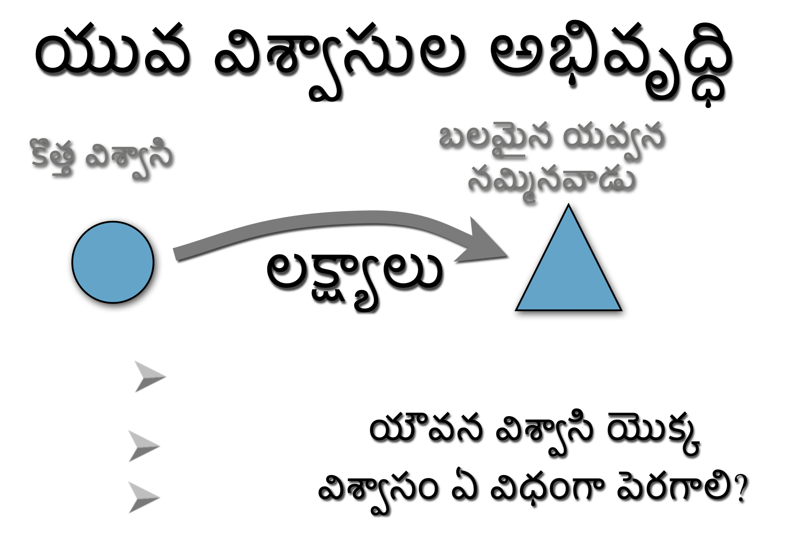
దేవుని లక్ష్యాలు దేవుడు
శోధనను త్వరగా గుర్తించండి.
శోధన యొక్క ప్రాథమిక సమస్యను అర్థం చేసుకోండి.
దేవుని మూలముగా పుట్టిన వారందరును లోకమును జయించుదురు; లోకమును జయించిన విజయము మన విశ్వాసమే.
శోధనతో పోరాడటానికి సత్యాన్ని పొందండి మరియు ఉపయోగించండి.
దేవుని వాక్యపు శక్తిని గుర్చి వ్యక్తిగతంగా సాక్ష్యమివ్వండి.
యువ విశ్వాసుల అభివృద్ధి
కొత్త విశ్వాసి – బలమైన యవ్వన
నమ్మినవాడు
యౌవన విశ్వాసి యొక్క విశ్వాసం ఏ విధంగా పెరగాలి?

Slide 23
విశ్వాసం మన దృష్టికి తోడుగా ఉంటుంది
అపొస్తలుడైన యోహాను నిజం చెప్పాడు: యువకులు చెడును అధిగమించారు.
దేవుని వాక్యం మనకు లోతైన విశ్వాసాన్ని ఇస్తుంది
మన కోసం మరియు ఇతరుల కోసం!
దేవుని వాక్యం మన విశ్వాసాన్ని బలపరుస్తుంది, అబద్ధాలను గుర్తించి, సత్యాన్ని అన్వయించుకుని స్థిరంగా నిలబడుతుంది.
దేవుని మూలముగా పుట్టిన వారందరును లోకమును జయించుదురు; లోకమును జయించిన విజయము మన విశ్వాసమే.1 యోహా 5:4

Slide 24
శిక్షణ యొక్క ప్రయోజనాలు
శిలువ యొక్క శక్తి క్రమమైన క్షమాపణ మరియు పునరుద్ధరణను అందిస్తుంది, దయ యొక్క భావాన్ని లోతుగా చేస్తుంది.
పోరాటం తర్వాత పోరాటం, చెడు యొక్క పథకాలను చూడటం ప్రారంభమవుతుంది.
బలంగా నిలబడేందుకు దేవుని శక్తివంతమైన వాక్యాన్ని ఎలా ఉపయోగించాలో నేర్చుకోండి.
విశ్వాసి యొక్క విశ్వాసం పెరగడంతో, ప్రతి ఒక్కరూ పెరుగుతారు!
ఇది మాటలతో చెడ్డవానిని వెళ్లగొట్టడం కాదు, దేవుని శక్తివంతమైన సత్యంపై మన విశ్వాసాన్ని బలపరుస్తుంది.
ఈ విశ్వాసాన్ని పొందని నాయకుల పట్ల జాగ్రత్తగా ఉండండి!

Slide 25
పెరుగుతోంది పైకి
ఈ దశలో ఆధ్యాత్మిక వికాసం కేవలం కొన్ని సంవత్సరాలు మాత్రమే కొనసాగుతుంది-యుక్తవయస్సు త్వరలో యుక్తవయస్సులోకి వస్తుంది.
శిక్షణతో వయోజనులకు 3-5 సంవత్సరాలు ఉంటుంది.
శిక్షణ లేకుండా ఎప్పటికీ పెరగకపోవచ్చు.
సహాయం చేయడానికి దేవుడు ప్రత్యేక అద్భుతాలను అందించగలడు.
దేవుడు మన హృదయాన్ని పరీక్షించడానికి మరియు తన మహిమ కోసం ఆయనపై ఎలా ఆధారపడాలో బోధించడానికి ఈ సమయాలను ఉపయోగిస్తాడు.
నా పిల్లల స్థానంలో నేను ఎదగలేను; వారికి వారి స్వంత ఎదుగుదల అవసరం.

Slide 26

దేవుని దర్శనం యొక్క అమలు
ఒకరు పెద్ద సమూహాలలో లేదా చిన్న సెల్ సమూహాలలో కూడా బోధించవచ్చు.
వ్యక్తులు సమూహాలలో పాపాలను అంగీకరించడానికి మరింత స్వేచ్ఛగా ఉంటారు.
నమ్మకం మరియు పెరగడం అనేది వ్యక్తిపై ఆధారపడి ఉంటుంది.
ఒక ఉదాహరణ: క్షమించలేని ఆత్మ దేవుని వాక్యాన్ని వ్యతిరేకిస్తుంది.
మా ఫలవంతమైన సేవ యొక్క నాణ్యత మరియు పరిమాణం ఈ రెండవ దశలో మనం ఎంత బాగా చేస్తామనే దానిపై ఆధారపడి ఉంటుంది.

Slide 27
సారాంశం
చాలా మంది విశ్వాసులు ఓడిపోయిన క్రైస్తవులుగా వెళతారు.
క్రమం తప్పకుండా పాపాన్ని అధిగమించడం ద్వారా మరియు సిలువ సత్యాన్ని ధృవీకరించడం ద్వారా చర్చి పవిత్ర జీవితాలను గడపవచ్చు.
టెంప్టేషన్ మరియు పాపాన్ని అధిగమించడానికి చర్చి విశ్వాసాన్ని స్వీకరించినప్పుడు, ఆమె తన శక్తివంతమైన దేవునిపై ఆధారపడటం మరియు పునరుజ్జీవనం పొందడం ఎలాగో నేర్చుకుంటుంది.
వారి జీవితాలలో దేవుని శక్తిని చూసిన నాయకుల నుండి శిక్షణ తప్పక వస్తుంది.

Slide 28

అప్లికేషన్/అన్వియించు
నీవు జయించువాడా? మీరు ఏ ప్రాంతంలో ప్రత్యేక శ్రద్ధ వహించాలి?
ప్రతి విధమైన శోధనను అధిగమించడానికి ఒక యౌవన విశ్వాసికి శిక్షణ ఇవ్వడానికి మీరు ఎంతవరకు సన్నద్ధమయ్యారు?
మీరు శిష్యులుగా ఉండగల ఒకరి నుండి ఇద్దరు యౌవన విశ్వాసులను పరిగణించండి. మీరు ఎదుర్కొనే ఒకటి లేదా రెండు సమస్యలు ఏమిటి?

Slide 29
జీవితం మూలము
కనుగొనడం - గొప్ప శిక్షణ యొక్క హృదయం కనుగొనడం
కొత్త మరియు యువ విశ్వాసులను సన్నద్ధం చేయడం
పాల్ బక్నెల్
మోసెస్ డి అబ్బూరి - అనువదించబడింది
www.bffbible.org
#11
1

Slide 30
1 యోహా 2:12-14
(1 y 2:12-14,చిన్న పిల్లలారా, ఆయన నామముబట్టి మీ పాపములు క్షమింపబడినవి గనుక మీకు వ్రాయుచున్నాను
13. తండ్రులారా, మీరు ఆదినుండి యున్నవానిని ఎరిగి యున్నారు గనుక మీకు వ్రాయుచున్నాను. ¸యౌవనస్థు లారా, మీరు దుష్టుని జయించియున్నారు గనుక మీకు వ్రాయుచున్నాను.
14. చిన్న పిల్లలారా, మీరు తండ్రిని ఎరిగియున్నారు గనుక మీకు వ్రాయుచున్నాను. తండ్రులారా, మీరు ఆదినుండి యున్నవానిని ఎరిగి యున్నారు గనుక మీకు వ్రాయుచున్నాను. యౌవనస్థులారా, మీరు బలవంతులు, దేవునివాక్యము మీయందు నిలుచుచున్నది; మీరు దుష్టుని జయించియున్నారు గనుక మీకు వ్రాయుచున్నాను

